Slide 1
Одомашнивание животных
Биология 7 класс

Slide 2
Домашние животные – это животные , которых выращивает человек
На нашей планете обитает около двух миллионов видов животных. Из них почти пятьдесят одомашнены! Они были изменены человеком, и разнообразие пород у многих домашних животных огромно.
О времени и месте одомашнивания животных судят по раскопкам древних поселений и сохранившимся предметам изобразительного искусства.
Предполагаемые очаги происхождения домашних животных определяются ареалами их диких предков.

Slide 3
Центры происхождения домашних животных

Slide 4
У каждого домашнего животного есть свой дикий предок
Дикий предок
Домашнее животное
Волк
Собака
Кабан
Свинья
Муфлон
Овцы
Тарпан
Лошадь
Тур
Крупный рогатый скот
Африканская дикая кошка
Кошка домашняя
Дикие банкивские куры
Куры домашние

Slide 5
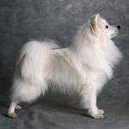
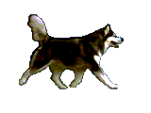
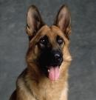
Собака
Первым животным, которое приручил древний человек, считается СОБАКА: возраст древнейших костных останков более 14.000 лет. Их находят как в Западной Европе, так и в Восточной Азии. Существует несколько версий о происхождении собак: 1) от волков; 2) от разных диких видов - волков, шакалов и койотов; 3) от неизвестного вымершего вида. Наиболее распространено мнение о приручение и одомашнивание волков.
волк

Slide 6
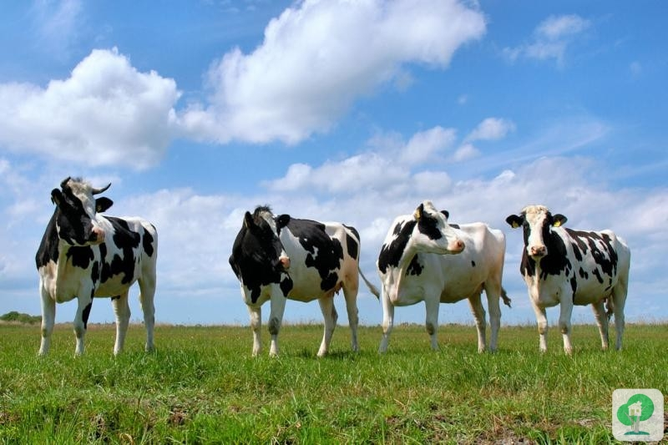
Крупный рогатый скот
Чуть позже собаки одомашнили крупный рогатый скот. Предком его был тур, животное, которое жило в лесах Европы, было полностью уничтожено во время первой мировой войны.
дикий тур

Slide 7
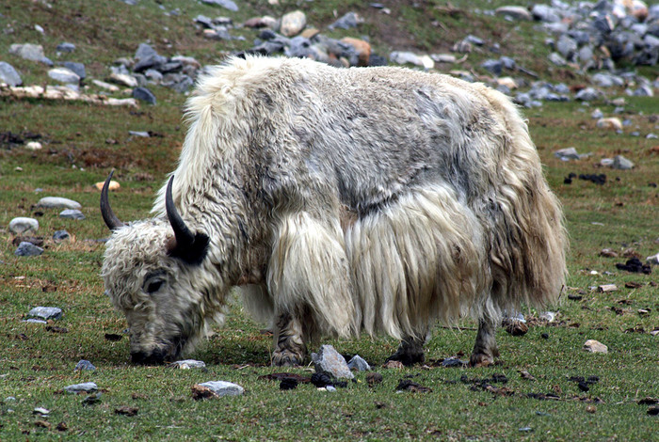
Крупный рогатый скот
зебу
овцебык
як

Slide 8
Мелкий рогатый скот
КОЗ одомашнили около 7 тыс. лет назад в Передней Азии, в Месопотамии и в Южной Европе.
Дикий предок - муфлон

Slide 9
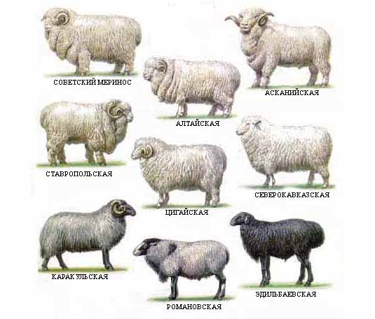
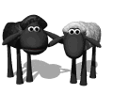
К мелкому рогатому скоту относятся и овцы, чьим диким предком являются архары
архар

Slide 10
Северный олень
ДОМАШНИЕ СЕВЕРНЫЕ ОЛЕНИ, играющие важнейшую роль в жизни народов Крайнего Севера, были одомашнены очень давно (одновременно со свиньями около 10 тыс. лет назад). От своих диких сородичей домашние олени отличаются только терпимым отношением к человеку и значительным количеством пегих и белых особей в стаде.

Slide 11
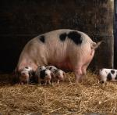
Кабан – дикий предок свиньи

Slide 12
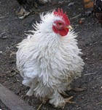
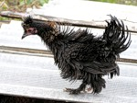
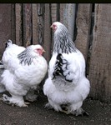
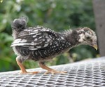
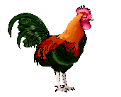
Куры
КУРЫ одомашнены около 8 -10 тыс. лет назад. На их родине, в Юго-Восточной Азии, и теперь в примитивных хозяйствах туземцы разводят только собак, свиней и кур. Малайская бойцовая - одна из самых древних культурных пород кур. Родиной бойцовых пород считают Среднюю и Малую Азию, где впервые петушиные бои появились как спорт. Петухи этих пород задиристы и часто устраивают драки между собой.

Slide 13
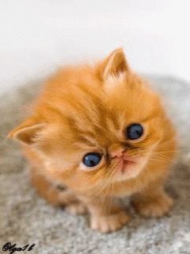
Кошка домашняя
КОШКУ приручили около 6 тыс. лет назад в Северной Африке. Предком домашней кошки считается ливийская буланая кошка.

Slide 14
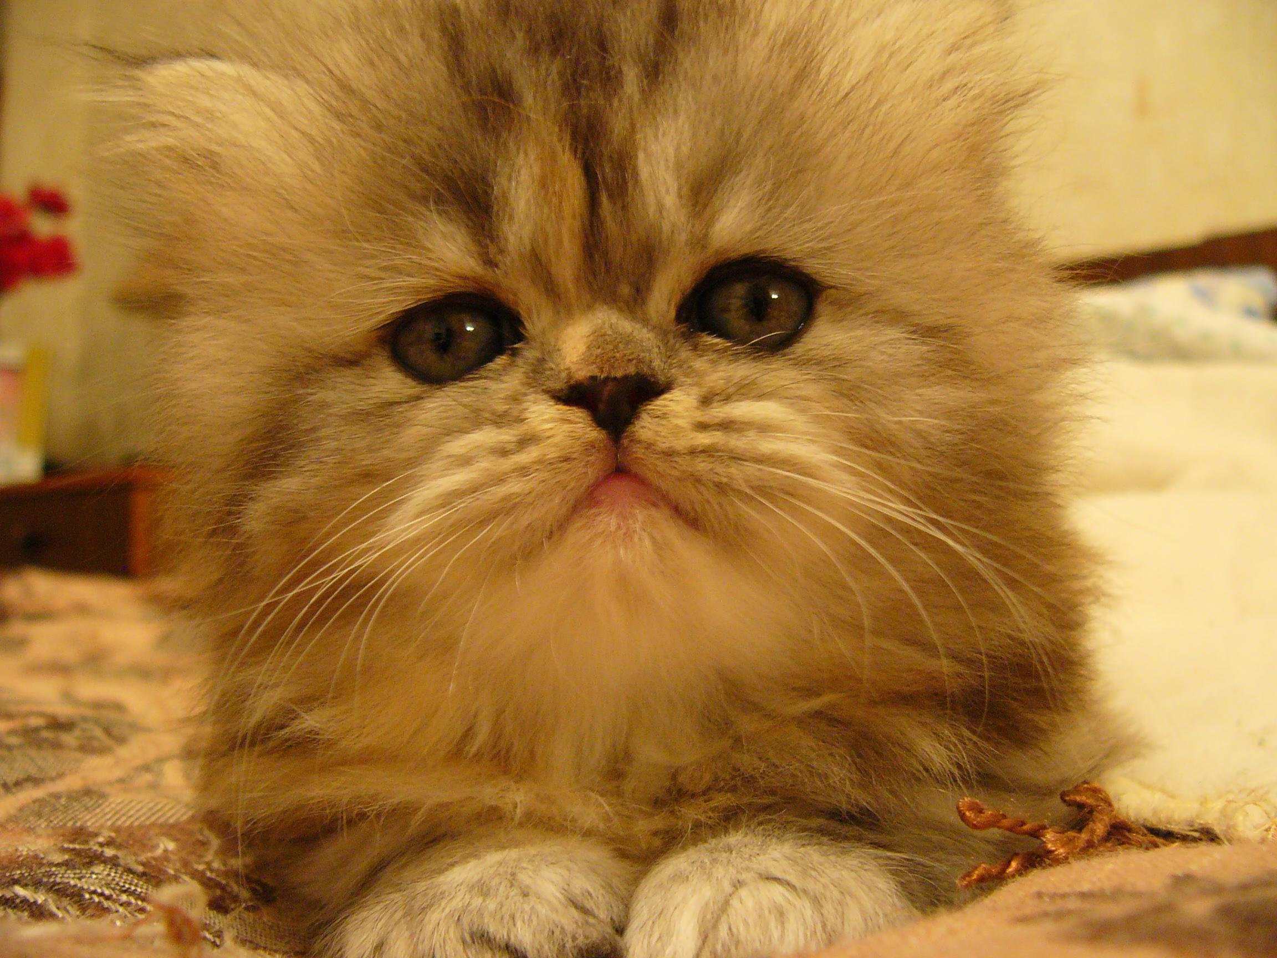
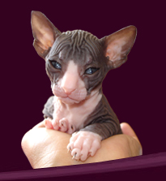
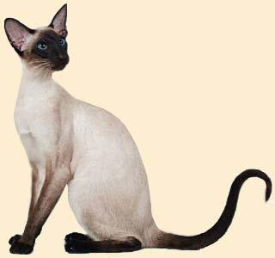
Породы кошек

Slide 15
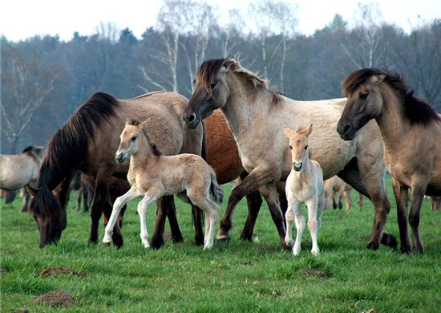
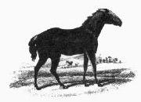
Лошади
Предком лошадей был тарпан.

Slide 16
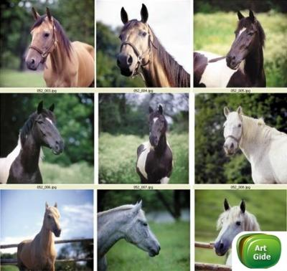
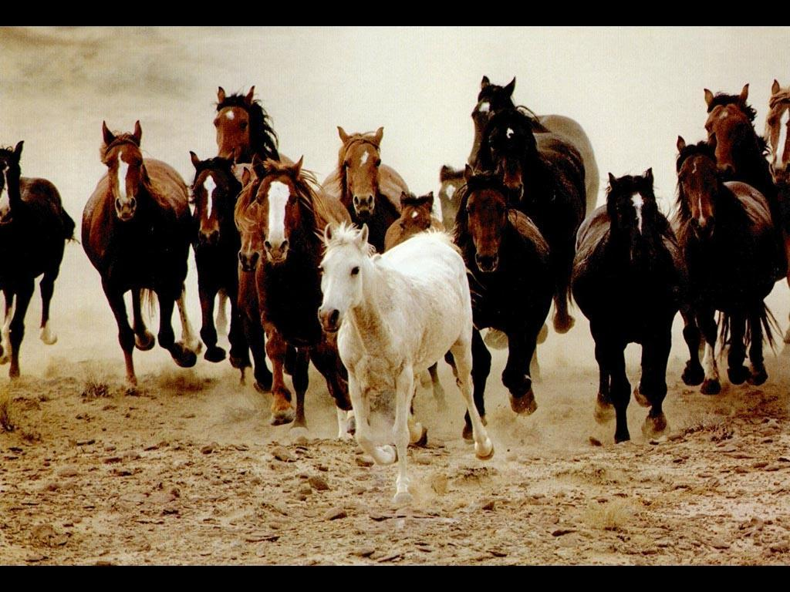

Slide 17
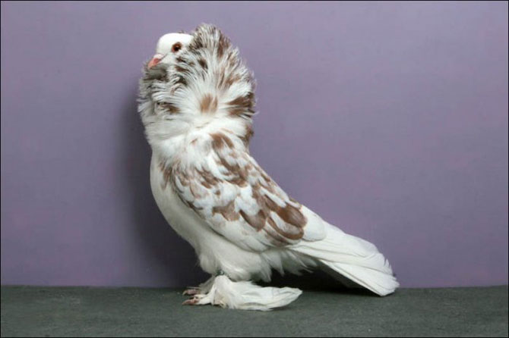
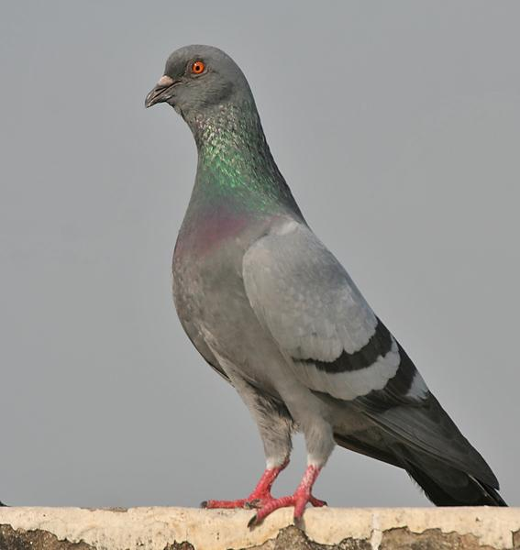
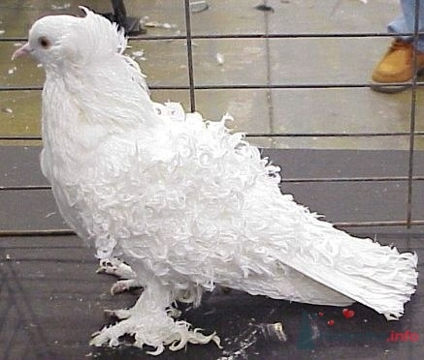
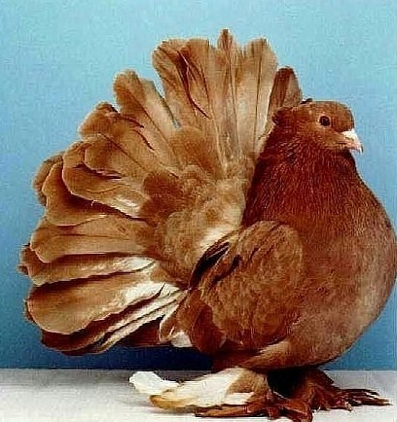
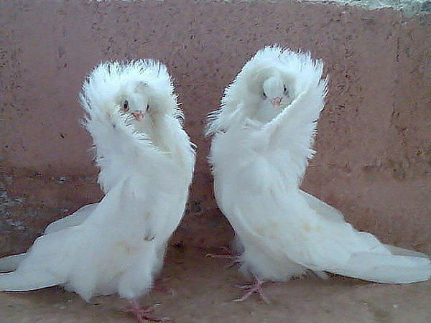
Домашние породы голубей произошли от дикого сизого голубя

Slide 18
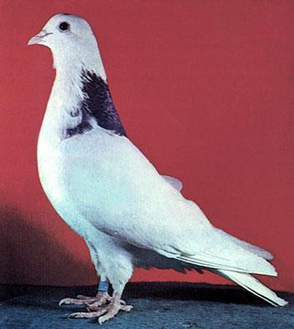
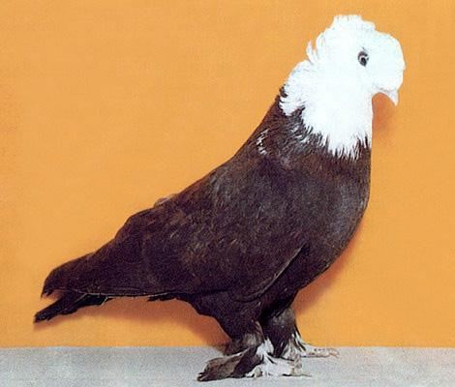
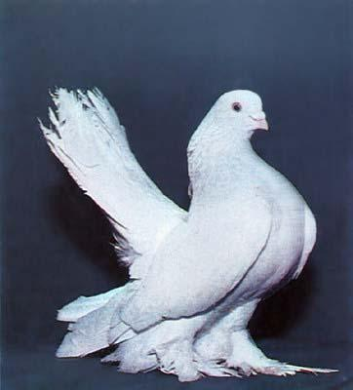
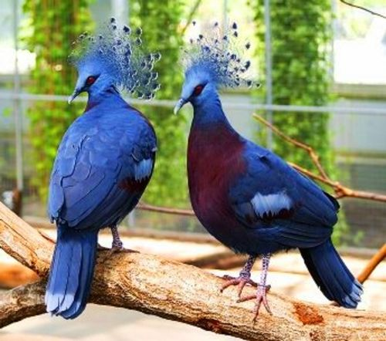

Slide 19
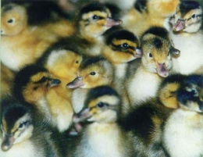
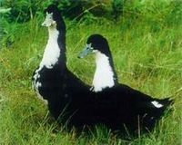
Утки
Дикая утка
УТОК одомашнили в Китае в I тысячелетии до нашей эры. В настоящее время самой распространенной и излюбленной породой уток является пекинская.

Slide 20
Индюки
Существующие породы и разновидности домашних ИНДЮКОВ относятся к виду североамериканских обыкновенных индеек.
Индейки и собаки были единственными домашними животными индейцев майя.
В начале 1500-х годов индеек завезли в Испанию, откуда они впоследствии распространились по всей Европе

Slide 21
Цесарки

Slide 22
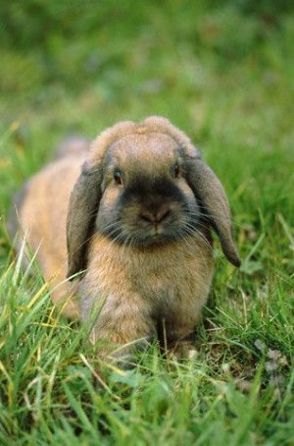
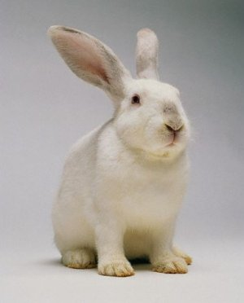
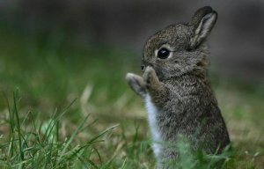
Кролики
Еще до нашей эры римляне ловили и откармливали диких КРОЛИКОВ ради их вкусного мяса. Приручение их началось в Испании, откуда одомашненные кролики стали распространятся по Европе.
Дикий кролик

Slide 23
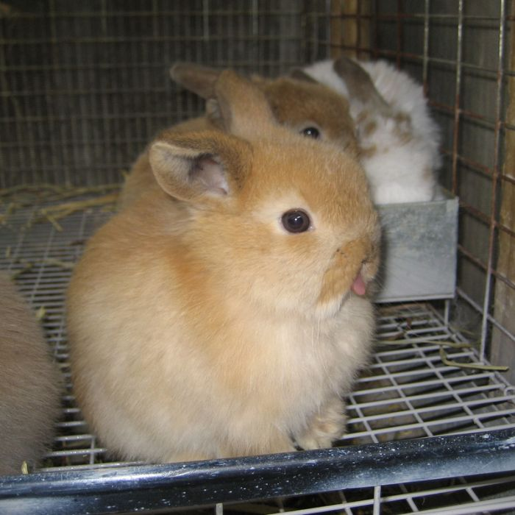
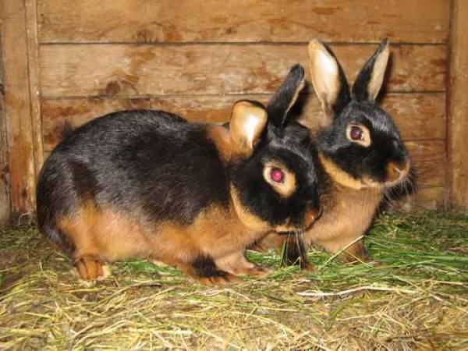
Породы кроликов

Slide 24
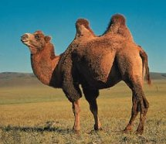
Другие виды домашних животных
Тутовый
шелкопряд
фазан

Slide 25
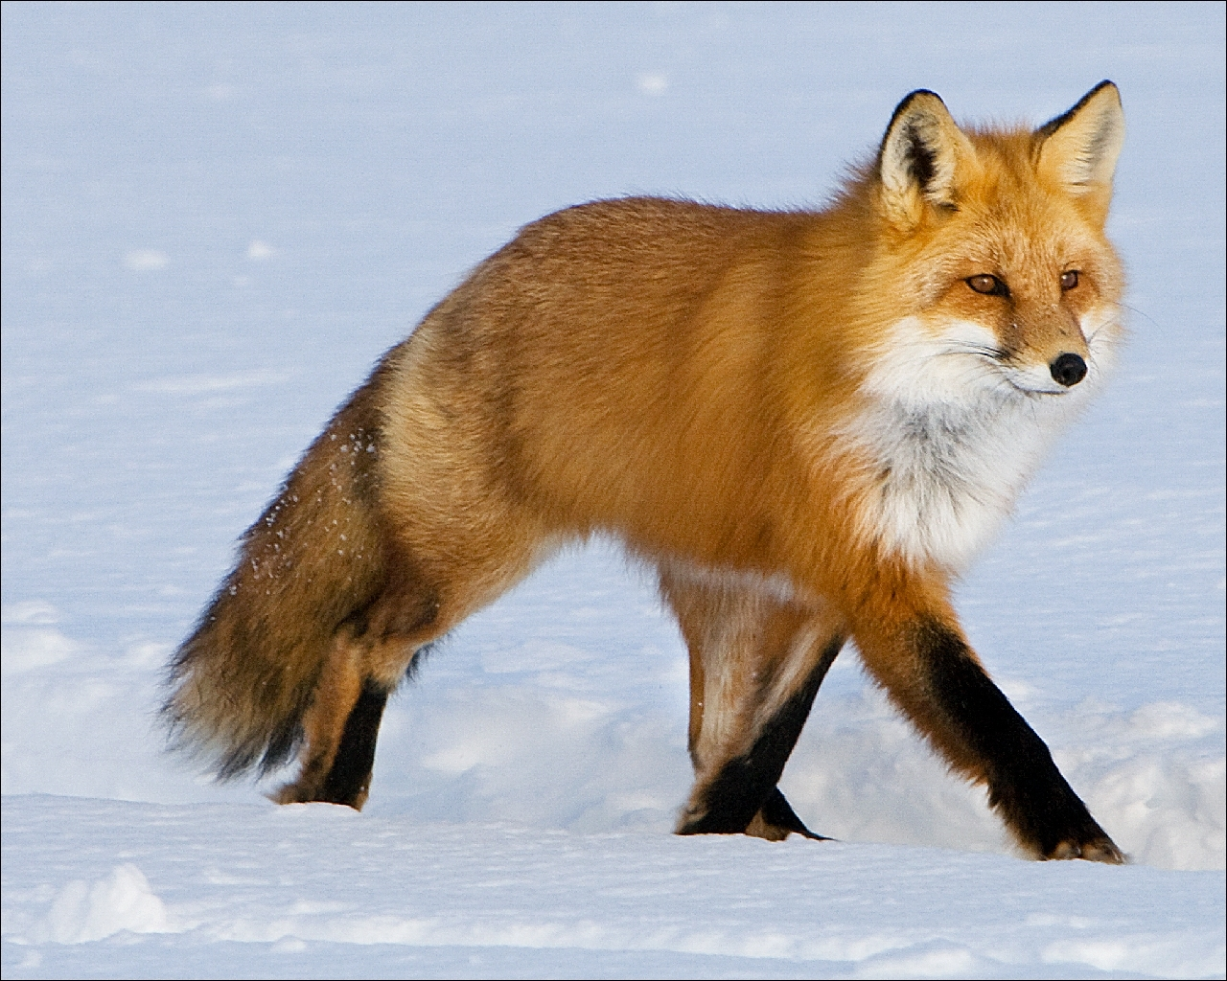
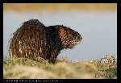
Одомашнивание сегодня
ЛИСЫ, НОРКИ, НУТРИИ и ПЕСЦЫ еще не стали домашними животными , но уже приобрели черты одомашнивания.
Выращивание пушных животных в искусственных условиях привело к появлению новой отрасли сельского хозяйства.
Звероводство узко специализировано и полностью ориентировано на производство пушнины.
Начиналось оно с отлова зверьков в дикой природе. Отбирали особей наиболее ценных красивых окрасов.

Slide 26
Одомашнивание сегодня
лось
марал

Slide 27
Одомашнивание сегодня
Белый амур
Толстолобик

Slide 28
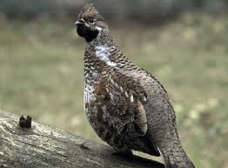
Одомашнивание сегодня
Фазаны
Рябчики
Страусы
Глухари

Slide 29
Одомашнивание животных
Подведём итоги:
Предполагает их дальнейшее разведение и селекцию.
Селекция – выведение новых пород животных с признаками, нужными человеку (окраска шерсти, масса тела, яйценоскость, быстроногость, молочность и т.д.).
Домашние животные в условиях дикой природы беспомощны, т.к. приспособлены к быту и требованиям человека.
Процесс одомашнивания животных обратим. Известны случаи одичания домашних животных (собака и кролик в Австралии, козы в Океании, лошади-мустанги в Америке).

Slide 30
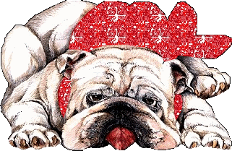
Спасибо за внимание!

